Slide 1
Zoologie obratlovců
Autor: Mgr. Pavla Srpová Podkrušnohorské gymnázium Most, příspěvková organizace

Slide 2
Třída: PARYBY – systém

Slide 3
Třída: Paryby (Chondrichthyes)
Podtřída: Příčnoústí (Elasmobranchii)
Nadřád: Cladoselachii (vymřelí)
Pleuracanthodii (vymřelí)
Žraloci a rejnoci (Selachii)
Podtřída: Chiméry (Holocephali)

Slide 4
Paryby - charakteristika
Mořské, vzácně sladkovodní
Rybovité nebo shora zploštělé tělo
Párové končetiny - prsní a břišní ploutve
Nepárové končetiny - ocasní (heterocerkní), řitní a 1-2 hřbetní ploutve
Chorda prostoupena těly obratlů
Dobře vyvinutý čichový a proudový orgán
Chrupavčitá kostra (někdy vápenatí)

Slide 5
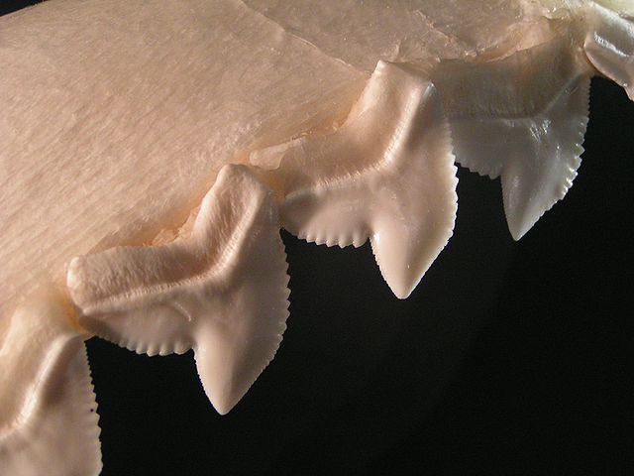
Paryby - charakteristika
Plakoidní šupiny, na čelistech se mění v zuby
Ústa ve tvaru příčné štěrbiny pod rostrem
Dýchání pouze žábrami (5 žaberních štěrbin)
Vnitřní oplození (samci - párové kopulační orgány z břišních ploutví)
Velká játra - hydrostatický orgán
V krvi velké množství močoviny
(100 x více než u ryb);
vyrovnává se tak
osmotický tlak
mořské vody

Slide 6
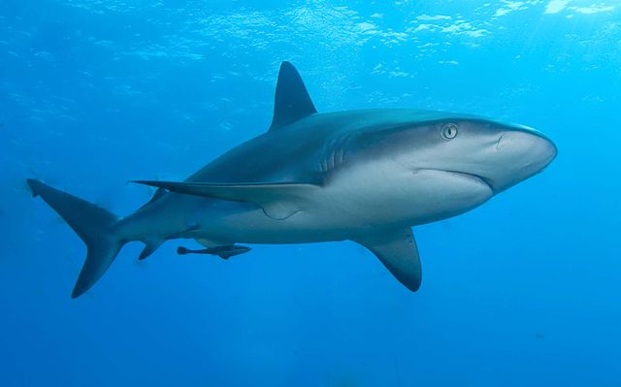
Nadřád: Žraloci a rejnoci (Selachii)
Řád: Žraloci (Selachiformes)
Rejnoci (Batoidea)

Slide 7
Řád: ŽRALOCI
Vybraní zástupci:
Žralok šedý
Žralok límcový
Žralok bílý
Žralok sleďový
Žralok liščí
Máčka skvrnitá
Kladivoun obecný
Pilonos japonský
Žralok velký
Žralok obrovský

Slide 8
Žralok šedý (Hexanchus griseus)
Délka: 5 – 8 m Hmotnost: až 590 kg
Potrava: ryby, občas i korýši
Popis:
6 žaberních štěrbin (první největší, směrem dozadu se zmenšují)
zuby trojúhelníkovité v horní čelisti, ve spodní pilovité
zadní část břišních ploutví u samců přeměněna v kopulační orgán
zbarvení: nejčastěji šedé, nebo hnědé, břišní strana světlejší
postranní čára znatelná jako světlý pruh v horní části těla
Rozmnožování:
živorodý, samice má velký počet mláďat, max. 100, jsou dlouhá 40 – 60 cm, mladí žraloci pohlavně dospívají při délce okolo 2 m

Slide 9
Žralok šedý

Slide 10
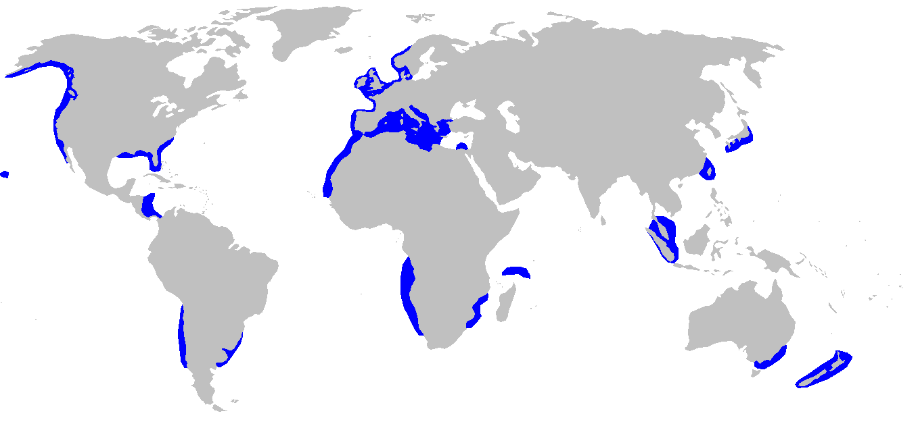
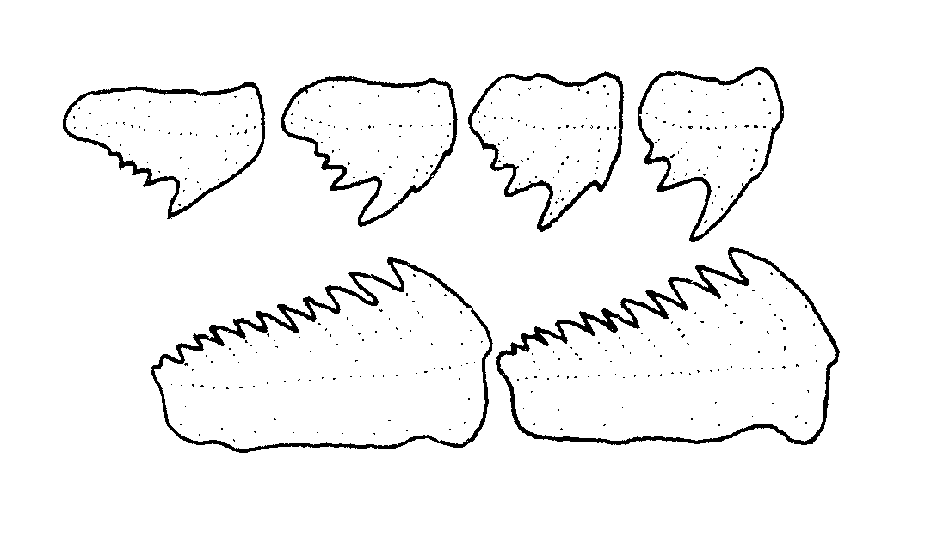
Žralok šedý- výskyt
Žralok šedý- zuby

Slide 11
Žralok límcový (Chlamydoselachus anguineus)
primitivní žralok
Délka: 2 m
Potrava: hlavně hlavonožci, kostnaté ryby
Popis:
tmavě hnědé až hnědé, štíhlé, dlouhé tělo s prodlouženým ocasem (vypadá jako úhoř)
6 párů velkých žaberních štěrbin (většina žraloků má pět), první pár se spojuje pod hrdlem
žábry jsou obklopeny zřasenou kůží, připomíná límeček (proto límcový)
Rozmnožování :
- živorodý, v jednom vrhu rodí 8 až 12 mláďat o délce okolo 40 cm
- doba březosti nejspíše 1 – 2 roky
- samci dosahují v dospělosti délky 95 cm a samice 135 cm

Slide 12
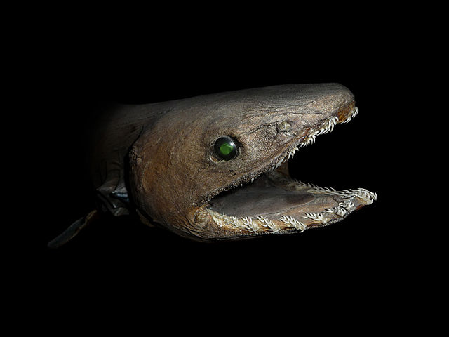
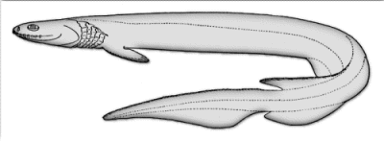
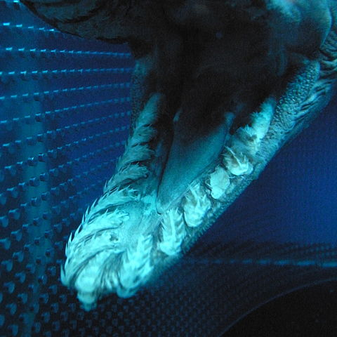
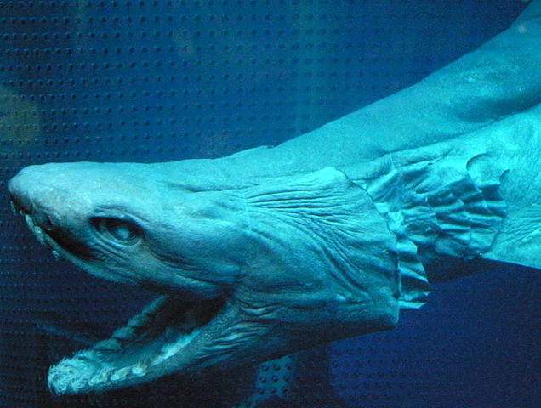
Žralok límcový
žábry jsou
obklopeny
zřasenou kůží

Slide 13
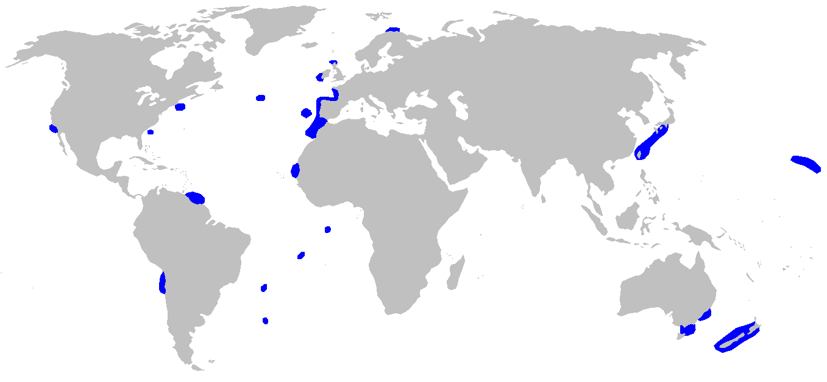
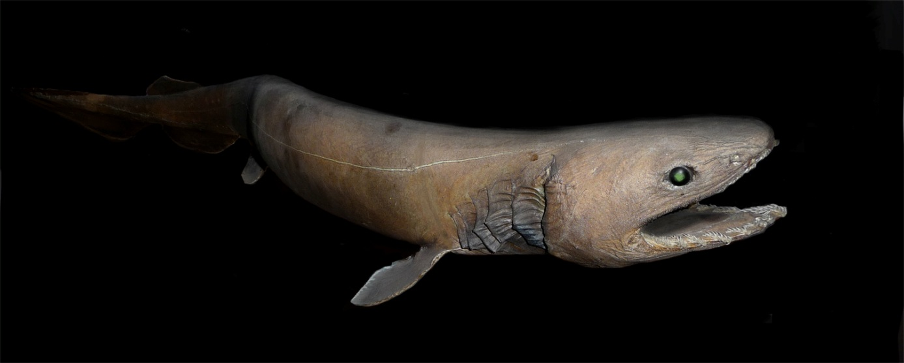
Žralok límcový - výskyt

Slide 14
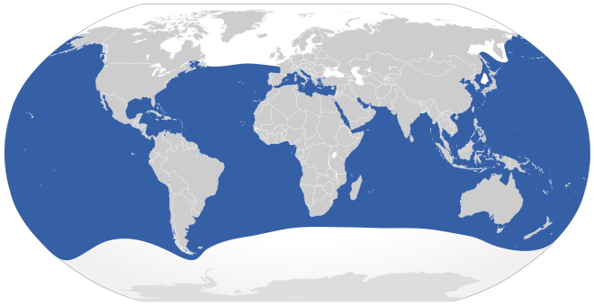
Žralok bílý = ž. lidožravý (Carcharodon carcharias)
Výskyt: žije hlavně při pobřeží Austrálie a USA
Délka: až 13 m Hmotnost: 3400 kg
Potrava: ryby, tuleni, lachtani, delfíni a mořští ptáci,
jako jeden z mála nevyprovokován napadá člověka
Popis:
- rypec do špičky, trojúhelníkovité pilovitými zuby (až 7 cm)
- vyskytuje se osamoceně či v párech a při výskytu hojné potravy i v malých skupinkách (i 10 jedinců)
- může plout rychlostí až 50 km za hodinu, dokáže vyskočit do výšky 2,5 metru
- je přísně chráněný
Rozmnožování:
- vejcoživorodý,
v jednom vrhu rodí 4 - 14 mláďat
o délce až 1,3 m

Slide 15
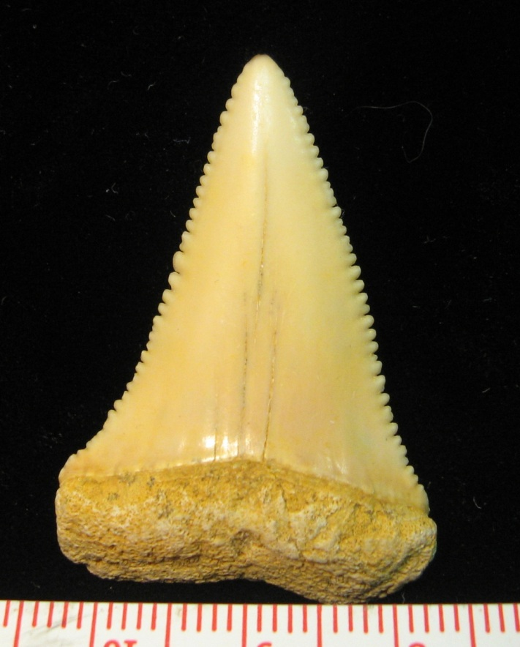
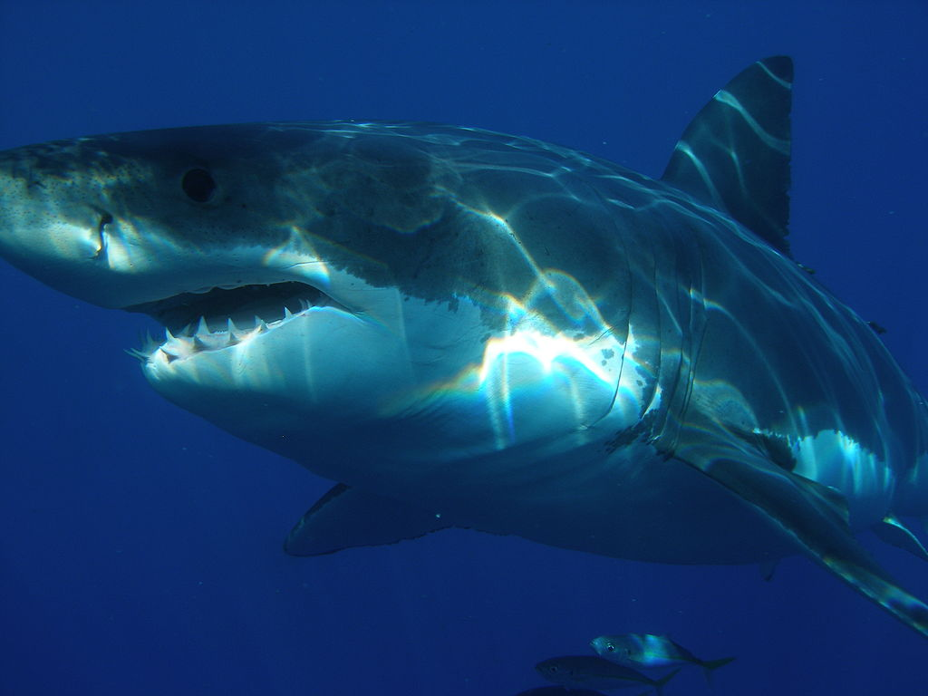
Žralok bílý

Slide 16
Žralok sleďový (Lamna nasus)
Výskyt: hojný v Atlantském oceánu
Délka: max. 3,5 m Hmotnost : obvykle okolo 150 kg, max. 200 kg
Potrava: ryby, nejčastěji sledi a podobné hejnové ryby, sépie,
loví v malých skupinách, hejno ryb nažene do mělčích vod a tam loví kořist
Popis:
poměrně vysoké, mohutné tělo, hlava velmi malá, ústa krátká
v obou čelistech jsou stejné zuby, tenké, špičaté
5 dlouhých žaberních štěrbin
2 hřbetní ploutve, ocasní ploutev půlměsíčitá
částečná endotermie ... velká pohyblivost (60 km/h)
Rozmnožování:
živorodý, jeden vrh většinou 1 – 2, občas i 3 mláďata dlouhá okolo 75 cm
mladí žraloci pohlavně dospívají, když dorostou délky okolo 1,5 m

Slide 17
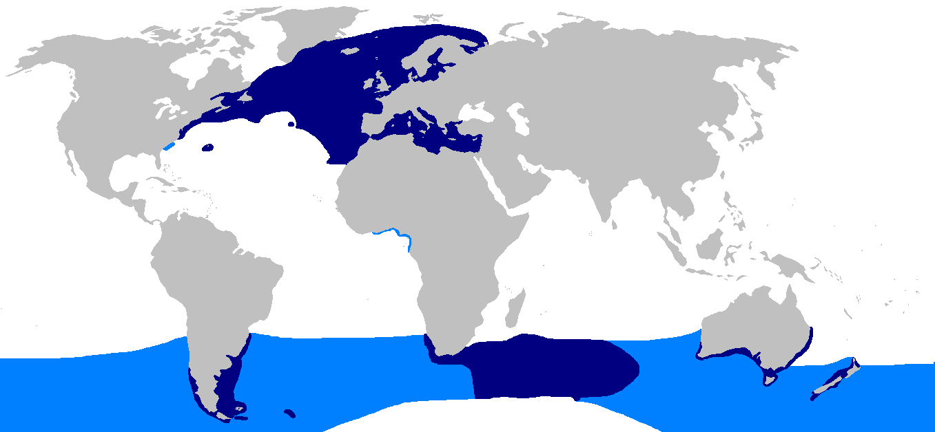
Žralok sleďový

Slide 18
Žralok liščí (Alopias vulpinus)
Výskyt: tropická a subtropická moře
Délka: 5 – 6 m, maximálně 7,5 m Hmotnost: až 500 kg
Potrava: Nejčastěji hejnové ryby, makrely a sledě, dále také sépie a korýši
Získávání potravy: používá dlouhou ocasní ploutev ->
nahání hejno ryb na jedno místo + jako kyj, kterým ryby omračuje
Popis:
štíhlé vřetenovité tělo s malou hlavou a krátkým tupým rypcem
typickým rysem velmi dlouhá ocasní ploutev (dlouhá jako hlava a trup)
prsní ploutve velmi dlouhé -> dosahuje velkých rychlostí + může vyskakovat vysoko nad hladinu
Rozmnožování:
je živorodý, obvykle má 2 – 4, maximálně 6 mláďat dlouhých 1,2 – 2,5 m
mladí jedinci pohlavně dospívají při délce 3 – 4 m

Slide 19
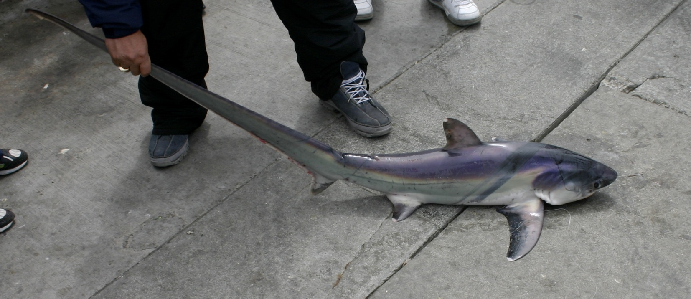
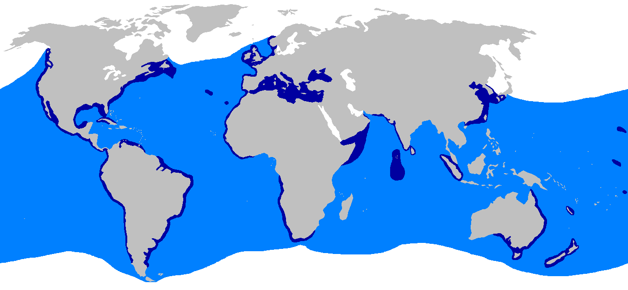
Žralok liščí
Žralok liščí

Slide 20
Máčka skvrnitá (Scyliorhynus caniculus)
Výskyt: Atlantik, Středozemní moře, v mělkých vodách v hloubce do 100 m,
Délka: většinou 60 – 75 cm, max. 1 m
Potrava: ryby, korýši a měkkýši – noční lovec
Popis:
dlouhé velmi štíhlé tělo s krátkým zaobleným rypcem
oválné oči bez víček, čichové jamky jsou na spodní straně hlavy a spojeny se rty
žaberních štěrbin 5, poslední 2 leží nad prsními ploutvemi
hřbet hnědý nebo červenohnědý, šedý nebo žlutošedý, po celém těle rozmístěny malé černé nebo tmavě hnědé skvrny a tečky
Rozmnožování:
- samička klade vejce v mělčinách mezi kameny nebo chaluhy
- počet vajec 18 – 20, líhnutí trvá 5 – 11 měsíců

Slide 21
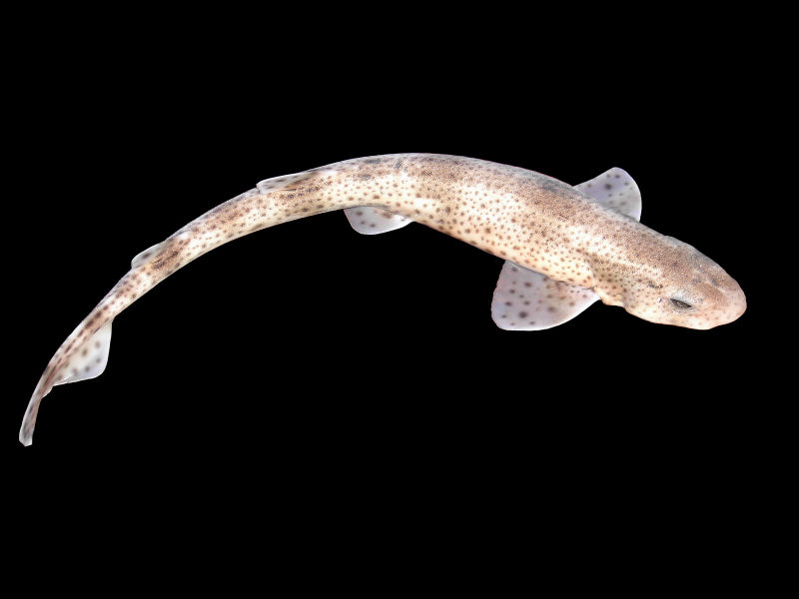
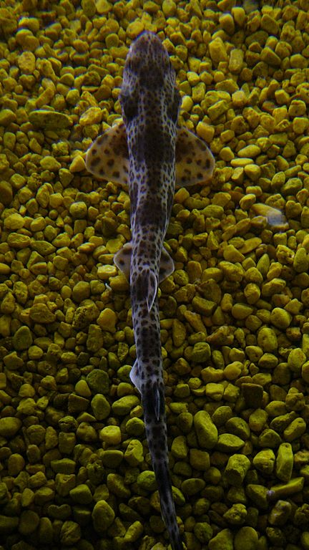
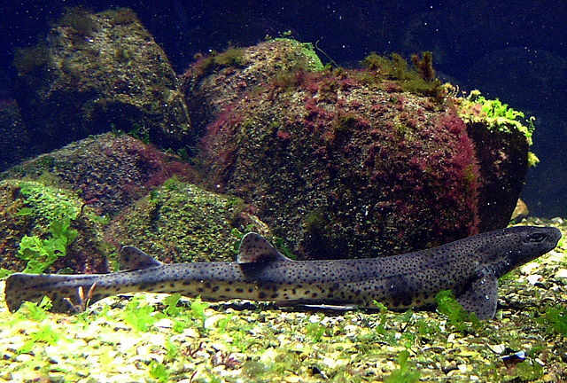
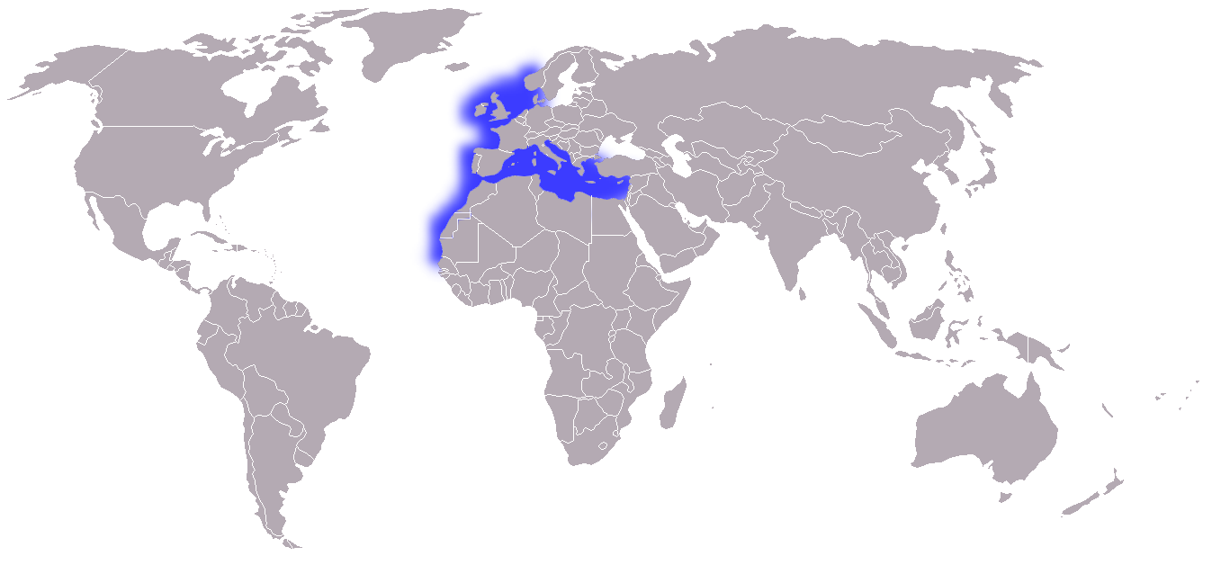
Máčka skvrnitá

Slide 22
Kladivoun obecný (Sphyrna zygaena)
Výskyt: v teplých vodách, v hloubkách do 20 m, někdy i ve 200 m; bývá u skalnatých útesů, i na volném moři; v létě migruje ve velkých hejnech do chladnějších vod, v zimě se vrací
Délka: max. 5 m Hmotnost: až 400 kg
Potrava: kostnaté ryby, menší žraloky, rejnoky, korýše a hlavonožce
Popis:
hlava připomíná kladivo, trojúhelníkovité ostré zuby
loví se pro: maso, játra na vitamíny, ploutve na polévku, kůže - potrava pro ryby řadí se mezi téměř ohrožené druhy
Rozmnožování:
živorodý, v jednom vrhu rodí 20 – 40 mláďat o délce okolo 55 cm
pohlavní dospělosti dosahují o délce 2,7 m (samice) a 2,1–2,5 m (samci)
dožívá se zhruba 20 let

Slide 23
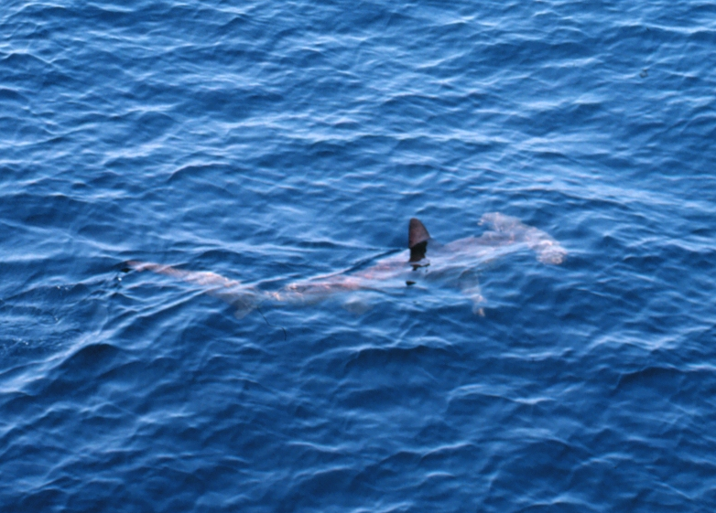
Kladivoun
obecný

Slide 24
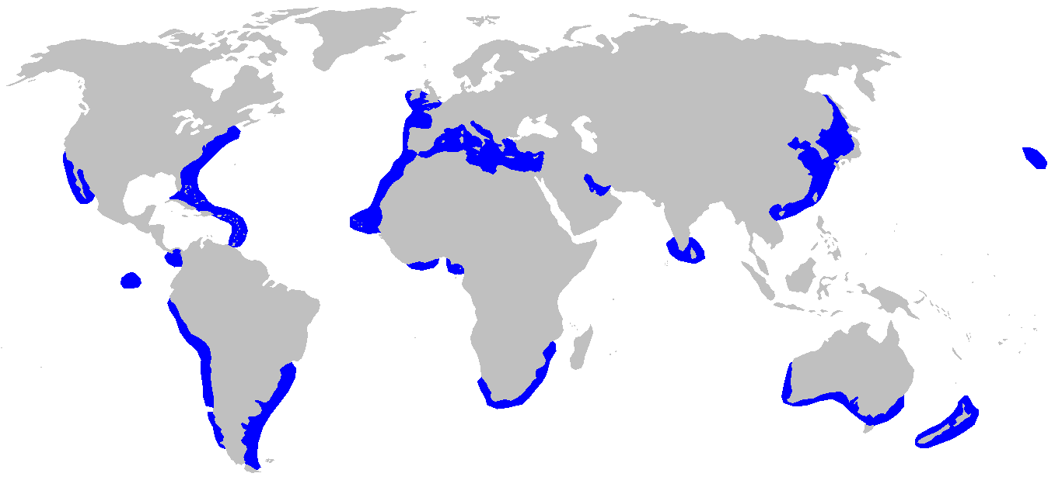
Kladivoun obecný - výskyt

Slide 25
Pilonos japonský (Pristiophorus japonicus)
Výskyt: v severozápadní části Tichého oceánu (Japonsko, Korea a severní Čína), v hloubkovém rozsahu 0 - 500 m
Délka: dosahuje až 1,5 m
Potrava: malé rybky, bezobratlí žijící při dně
Popis:
tělo shora a zdola zploštělé, podobné rejnokům (hlavně pilounům)
liší se žábrami umístěnými po stranách hlavy -> řadí se ke žralokům
na pilovitém rypci (rostrum) má jeden pár vousků,
rostrum zabírá 26 - 29 % z celkové délky celého těla
ostré zuby používá k porcování kořisti a k obraně
Rozmnožování:
vejcoživorodý, v jednom vrhu rodí 12 mláďat s velkými zuby,
dokud jsou mláďata v těle matky - zuby přiložené k patru, aby samici nezranily

Slide 26
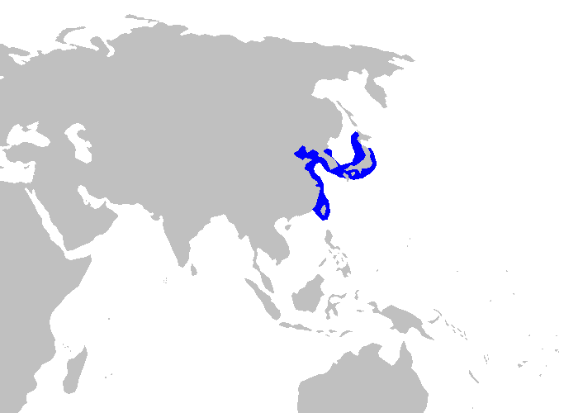
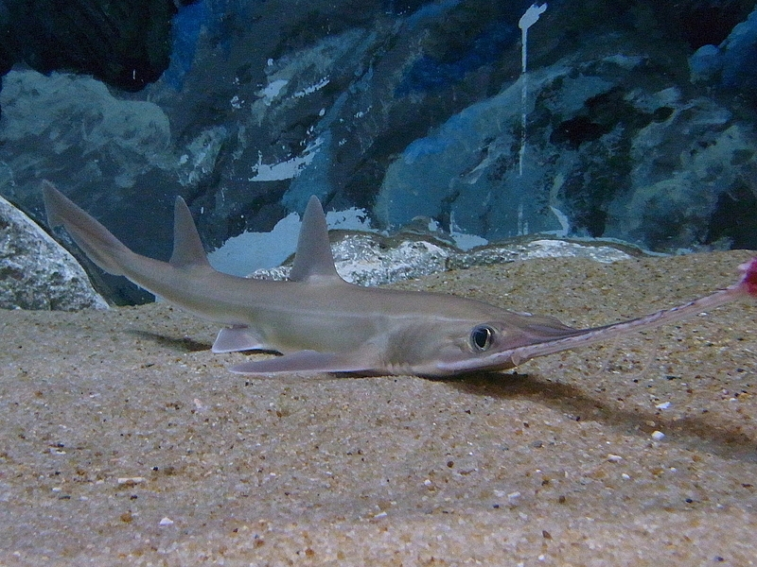
Pilonos japonský

Slide 27
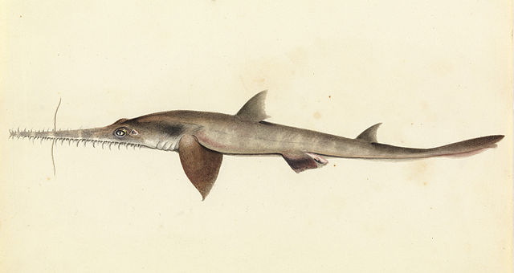
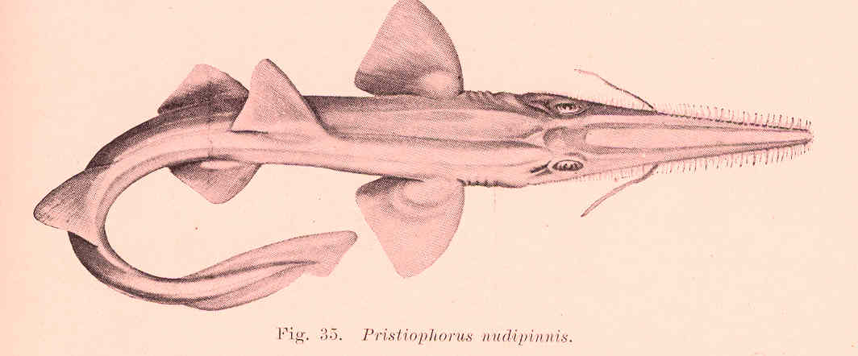
Pilonos
Pristiophorus cirratus, Austrálie
Pristiophorus nudipinnis, Austrálie
Pristiophorus nudipinnis, Austrálie

Slide 28
Žralok velký (Cetorhinus maximus)
Výskyt: vody mírného pásma, pobřeží, zátoky, fjordy
Délka: 12 – 15 m Hmotnost: až 5 tun přísně chráněný
Potrava: plankton
Popis:
druhý největší žralok, žije samotářsky, ale i ve skupinách o 20 až 30 jedincích
potravu zachycuje na žaberních filtrech, bývá u hladiny, kde nachází nejvíce potravy
v zimě v hloubkách (až 1 km), kde mu zakrní filtrační ústrojí nepřijímá potravu, vyživuje se tuky, které dříve nashromáždil, filtrační ústrojí se obnovuje koncem zimy
Rozmnožování:
vejcoživorodý, v jednom vrhu rodí 1 – 2 mláďata o délce 1,5 m

Slide 29
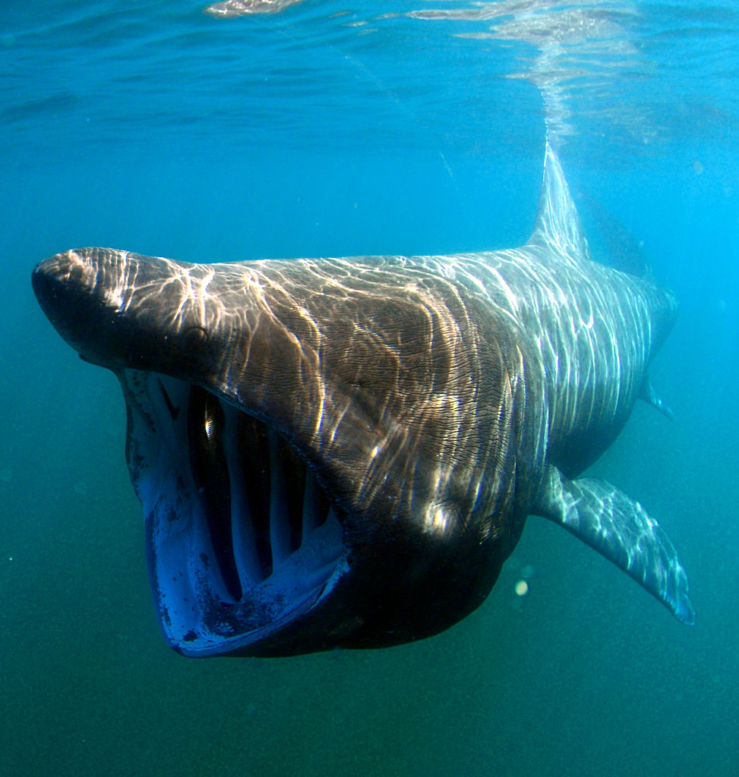
Žralok
velký

Slide 30
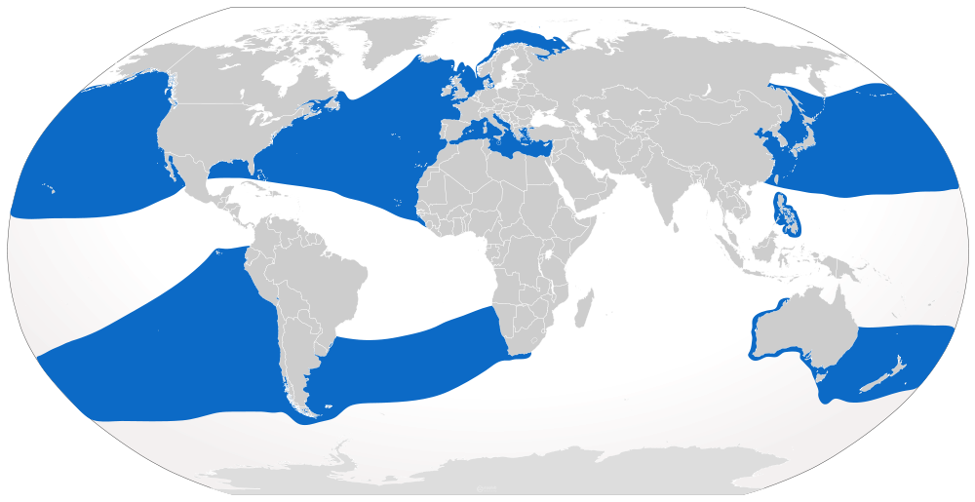
Žralok velký - výskyt

Slide 31
Žralok obrovský (Rhincodon typus)
Výskyt: vody tropického a subtropického pásma, volné moře a oceány
Délka: až 20 m - největší recentní paryba ohrožený druh
Hmotnost: až 34 tun
Potrava: plankton, malé rybky, olihně
Popis:
samotář, ale při velkém výskytu planktonu může žít pospolu i 100 jedinců
charakteristické zbarvení – světlé skvrny a pruhy na šedo-modro-hnědém pozadí
jeho kůže může mít tloušťku až 10 centimetrů
tlama na čelní straně hlavy, napříč až 2 metry
často se drží poblíž hladiny, kde je nejvíce potravy
Rozmnožování:
živorodý, v jednom vrhu rodí i 300 mláďat o délce okolo 0,5 m

Slide 32
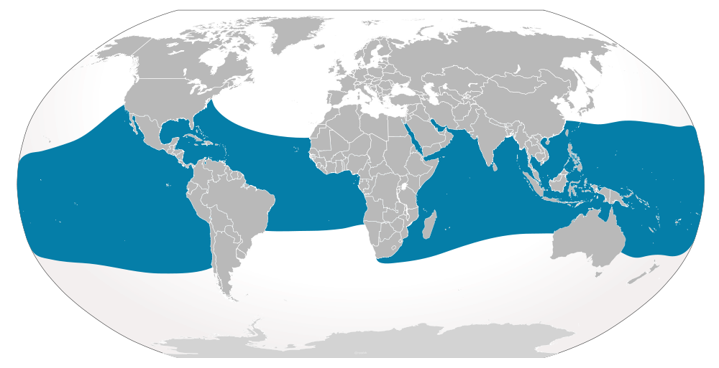
Žralok obrovský

Slide 33
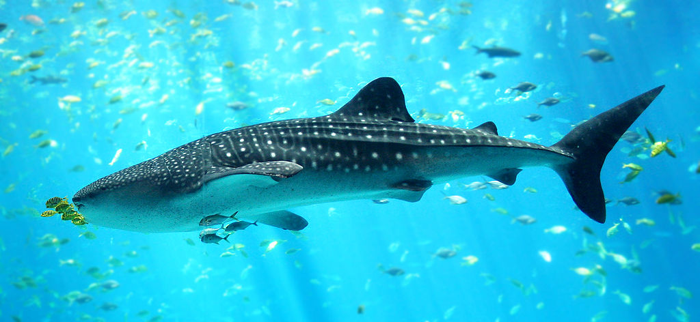
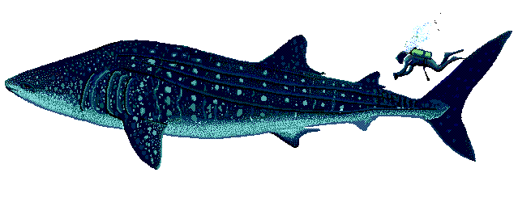
Žralok obrovský

Slide 34
Třída: Paryby (Chondrichthyes)
Nadřád: Žraloci a rejnoci (Selachii)
Řád: Žraloci (Selachiformes)
Rejnoci (Batoidea)

Slide 35
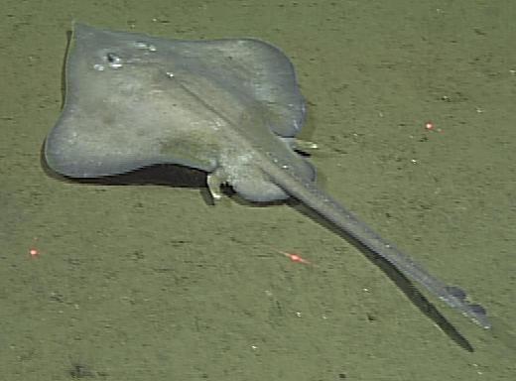
Řád: Rejnoci
Charakteristika
- silně dorzoventrálně zploštělé tělo
- srostlé párové ploutve
- „nozdry“ za očima na hřbetě
- žábry na břišní straně těla
- žijí při dně

Slide 36
Rejnoci
Vybraní zástupci:
Piloun obecný
Rejnok ostnatý
Parejnok elektrický
Trnucha obecná
Manta atlantská

Slide 37
Piloun obecný (Pristis pectinatus)
Výskyt: Východ Atlantského oceánu
pobřežní vody, ústí řek, laguny, může pronikat i do řek
Délka: max. 5 m Potrava: převážně ryby kriticky ohrožený
Popis:
podobá se žralokům, plave pomocí silných úderů ocasu do stran (jako žraloci), díky žaberním štěrbinám na spodní straně těla patří k rejnokům
charakteristický rypec, jeho protažením vzniklo rostrum (dlouhý mečovitý útvar) -> k usmrcení kořisti, k obraně
šedohnědá hřbetní strana, za očima spirakula (pomocné dýchací otvory)
na žlutošedé až bělošedé břišní straně ústní otvor a pět párů žaberních štěrbin
malé zuby, ve větším počtu řad spojené v dlaždicovité destičky
Rozmnožování:
vejcoživorodý, v jednom vrhu rodí až 23 mláďat.

Slide 38
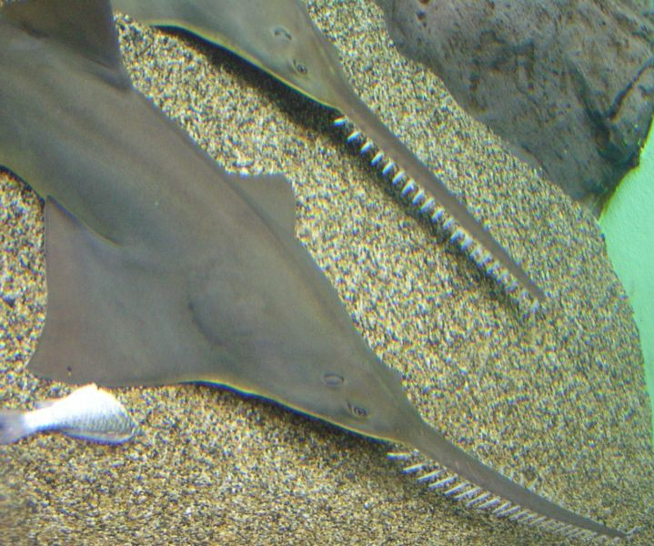
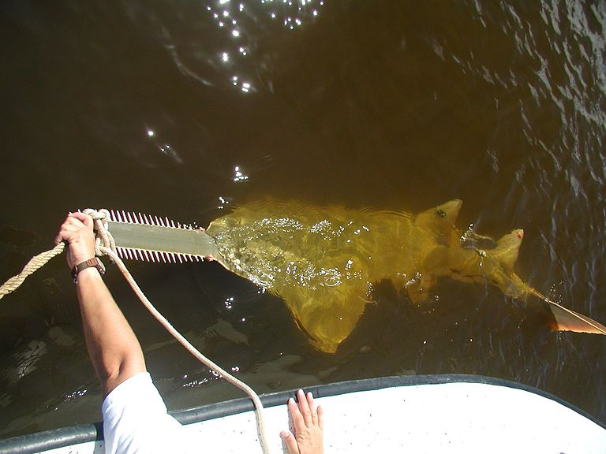
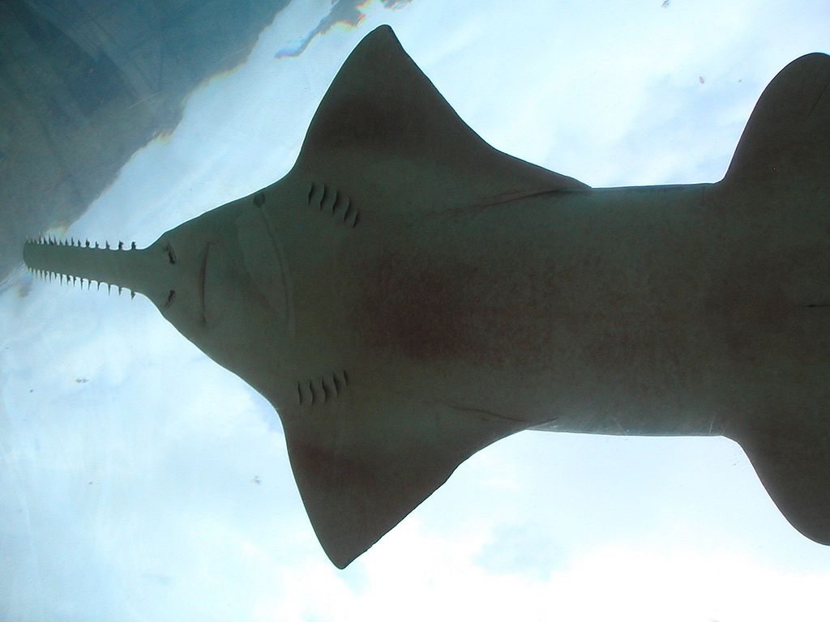
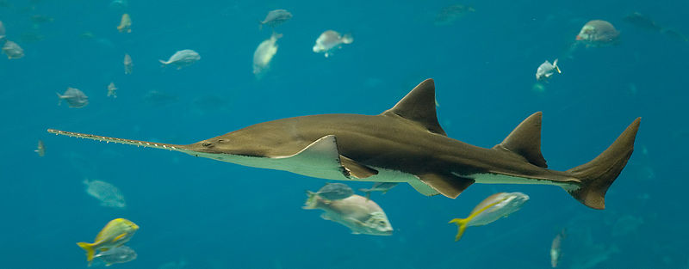
Piloun obecný

Slide 39
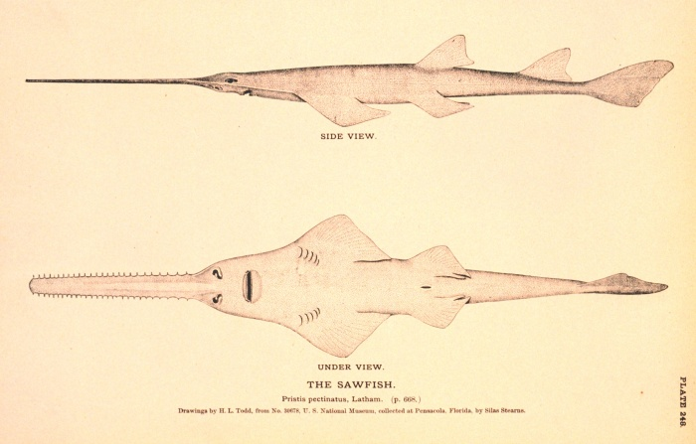
Piloun obecný

Slide 40
Rejnok ostnatý (Raja clavata)
Výskyt: v mořských vodách s měkkým písčitým až bahnitým dnem, nejčastěji v hloubkách 20 - 100 m
Potrava: krabi, krevety, malé ryby, škeble a jiní drobní živočichové
Popis:
žaberní štěrbiny na spodní straně těla
za každým okem spiraculum - nasává dýchací vodu do žaber, když leží na dně
zploštělé kosočtvercové tělo pokryto drsnými ostny
krátká tlama a špičaté konce křídel (ze srostlých párových ploutví)
ocas výrazně oddělen od ostatní části těla
Rozmnožování:
na jaře (ve Středozemí se páří i v zimě), mladí se líhnou po 4 až 5 měsících
vejce na koncích trnovitě prodloužené - k zásobování embrya vodou (dýchání)
samice dorůstají max. do délky 120 cm a dosahují hmotnosti až 18 kg

Slide 41
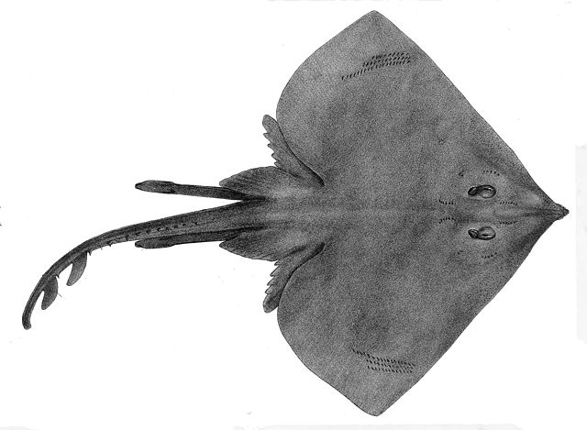
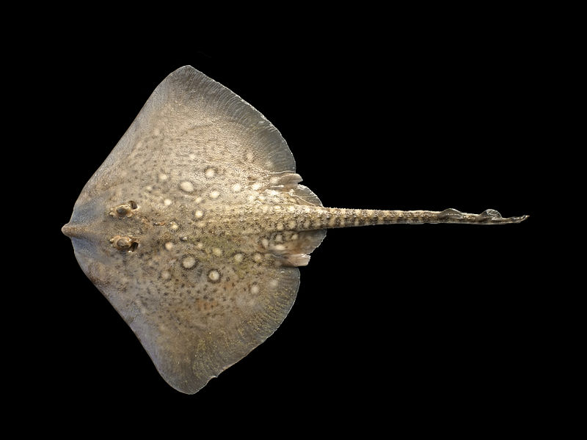
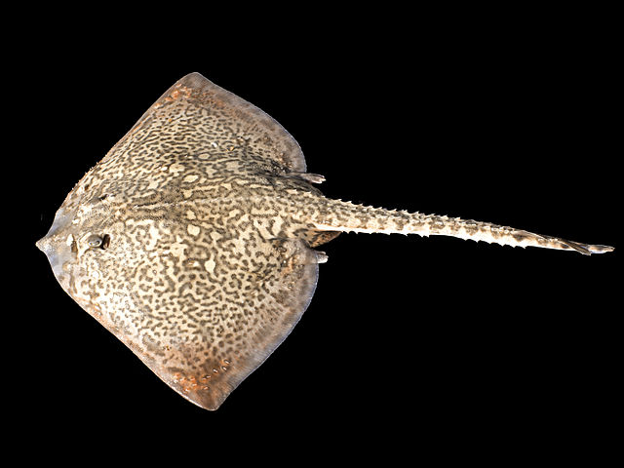
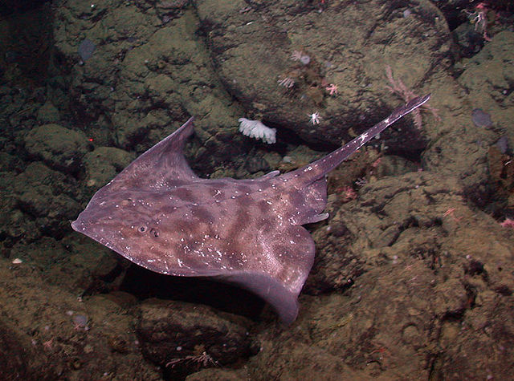
Rejnok ostnatý
Atlantoraja
platana
Amblyraja
badia
Raja brachyura

Slide 42
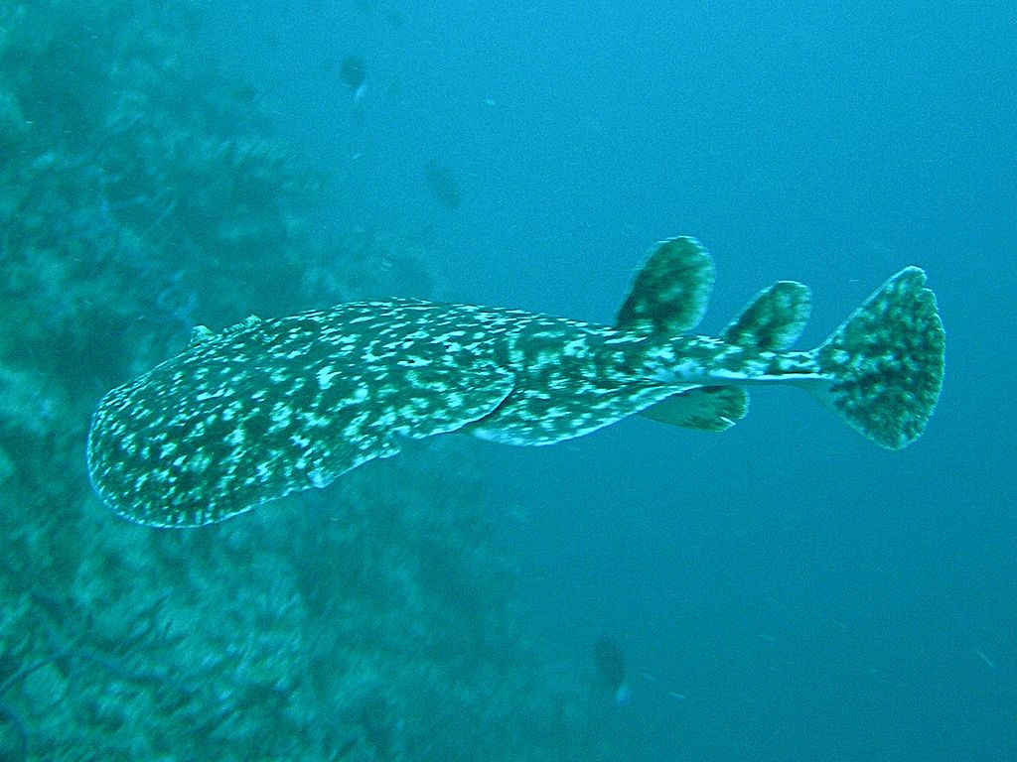
Parejnok (Torpedo)
Výskyt: žijí při dně, většinou v hlubinách teplých moří
Potrava: korýši, měkkýši, malé ryby
Získávání potravy: pomocí elektrických výbojů o napětí 300 V omračuje kořist, vybaveni mohutnými elektrickými orgány (vznikly z příčně pruhované svaloviny) – skoro celá přední část těla po stranách těla, používá i k sebeobraně
Parejnok
temnoskvrnný

Slide 43
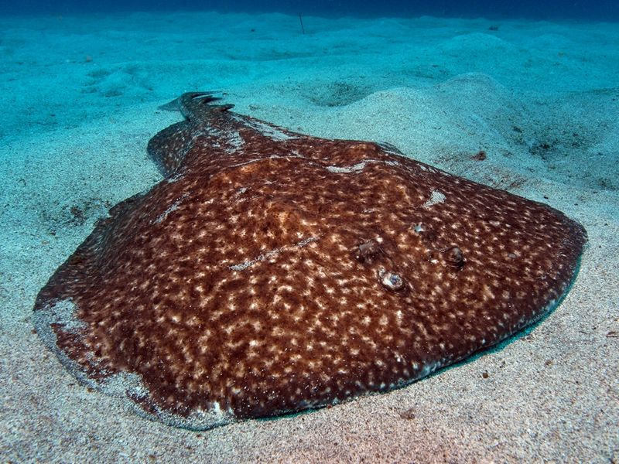
Parejnok
Parejnok elektrický
(Torpedo marmorata)

Slide 44
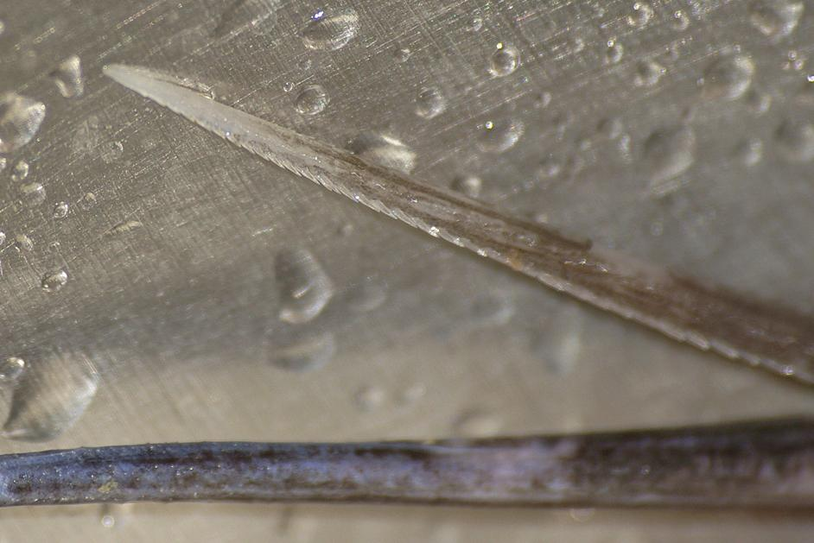
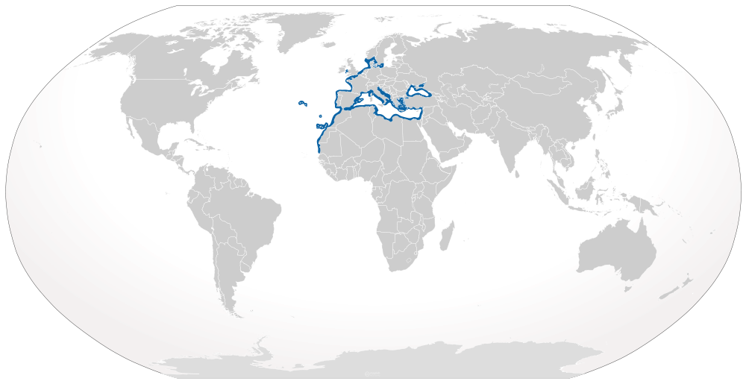
Trnucha obecná (Dasyatis pastinaca)
Výskyt: při evropských březích včetně Černého moře
Délka: až 2,5 m
Potrava: plankton, drobné ryby
Získávání potravy: loví v obrovském množství při hladině i nade dnem, filtrují podobně jako největší žraloci
Popis:
bez hřbetní a ocasní ploutve
na hřbetě u kořene ocasu
trn opatřený při bázi jedovou
žlázou

Slide 45
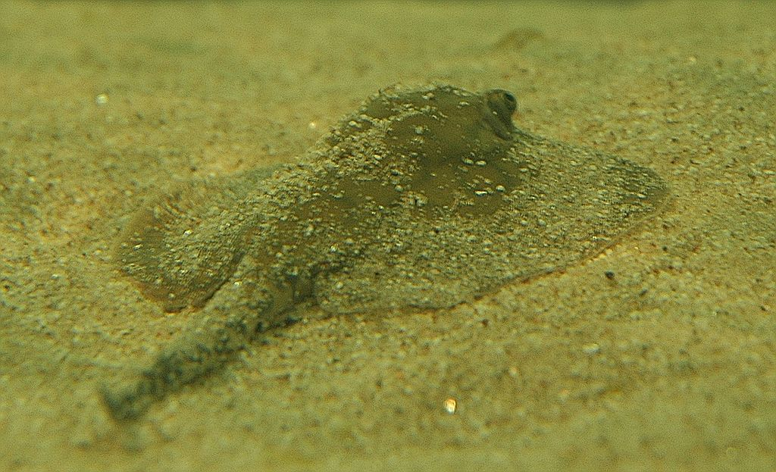
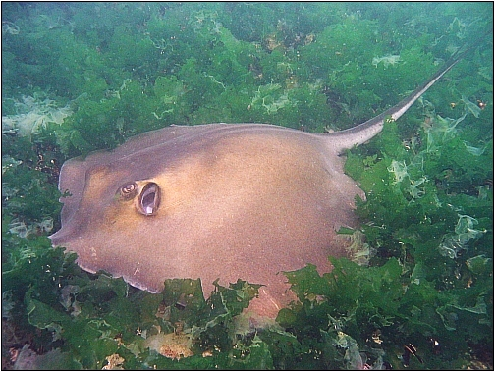
Trnucha obecná

Slide 46
Manta atlantská (Manta birostris)
Výskyt: v teplých pobřežních vodách tropického či mírného pásma, pronikají i do mělkých zátok a ústí řek
Délka: až 5 m, rozpětí ploutví až 7m Hmotnost: 3000 kg
Potrava: plankton a malé rybky, voda protéká přes žaberní filtry, uchytí se kořist a tu manta postupně polyká
Popis: největší rejnok
načernalý hřbet, bílé břicho s šedými okraji disku a ocas bez trnu
velká hlava s nezvykle čelně posazenými ústy (jako např. žralok obrovský),
laloky na obou stranách hlavy - nahánění vody s potravou do úst
klidný, pomalý a pro lidi neškodný
Žije převážně samotářsky, někdy i v neorganizovaných hejnech.
Rozmnožování: vejcoživorodá

Slide 47
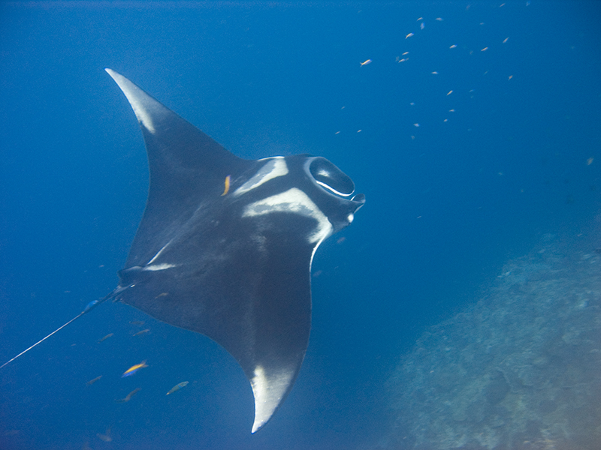
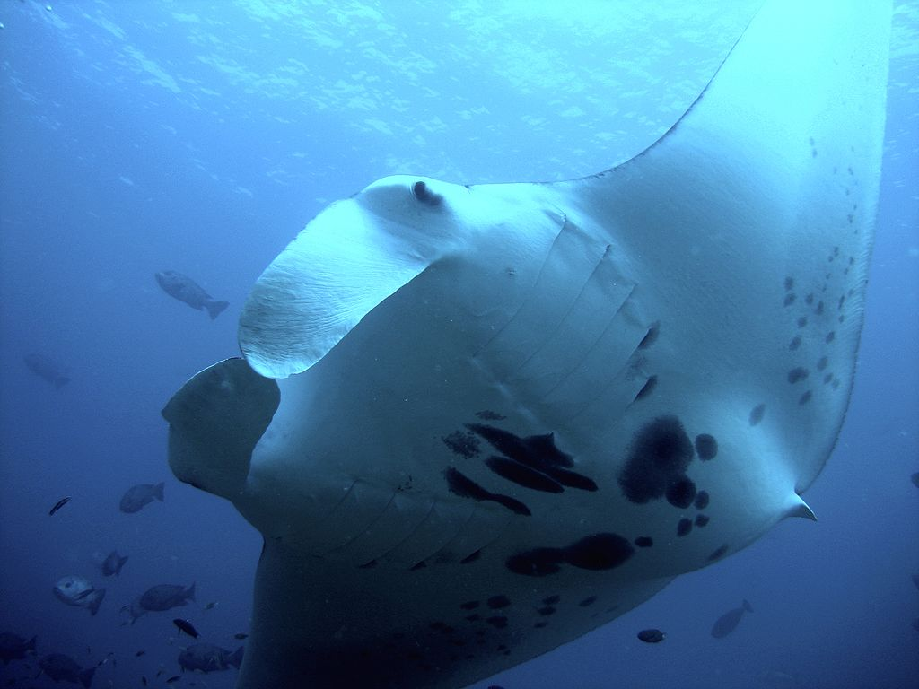
Manta atlantská

Slide 48
Ověření znalostí - žraloci:
žralok obrovský
Největší recentní parybou je …………………………………
tropických
Většina druhů žraloků se vyskytuje v …………………………… mořích.
máčka skvrnitá
Mezi vejcorodé žraloky patří ……………………………
žralok bílý
Jako jeden z mála nevyprovokován napadá člověka…………………….
plankton
Potravou žraloka velkého je …………………………………
žralok kladivoun
Rozšířená hlava připomínající kladivo, oči po stranách………..…………….
Konec ověřování

Slide 49
Ověření znalostí - rejnoci:
spiraculum
Pomocný dýchací otvor rejnoků se nazývá …………………………………
boční příčně pruhované svaloviny
Elektrické orgány parejnoků se vyvinuly z ……………………………………… .
má žaberní štěrbiny na spodní straně těla
Piloun patří mezi rejnoky, protože ………………..……………………………… .
parejnok elektrický
Pomocí elektrických výbojů omračuje kořist :………………………………
manta atlantská
Největší rejnok, rozpětí ploutví až 7m: ………………………………………
trnucha obecná
Bez hřbetní a ocasní ploutve, na hřbetě u kořene ocasu trn: …………………..
Konec ověřování

Slide 50
Citace zdrojů:
http://en.wikipedia.org/wiki/File:Caribbean_reef_shark.jpg
http://en.wikipedia.org/wiki/File:Tiger_shark_teeth.jpg
http://cs.wikipedia.org/wiki/Soubor:Chlamydoselachus_anguineus_1906.png
http://en.wikipedia.org/wiki/File:Chlamydoselachus_anguineus_distmap.png
http://en.wikipedia.org/wiki/File:Chlamydoselachus_anguineus_head.jpg
http://en.wikipedia.org/wiki/File:Chlamydoselachus_anguineus2.jpg
http://en.wikipedia.org/wiki/File:Chlamydoselachus_anguineus_%28mouth_and_teeth%29_by_OpenCage.jpg
http://en.wikipedia.org/wiki/File:Frilled_shark_head2.jpg
http://cs.wikipedia.org/wiki/Soubor:Hexanchus_griseus.jpg
http://en.wikipedia.org/wiki/File:Hexanchus_griseus_distmap.png
http://en.wikipedia.org/wiki/File:Hexanchus_griseus_%28Bluntnose_sixgill_shark%29_teeth.gif

Slide 51
http://cs.wikipedia.org/wiki/Soubor:White_shark.jpg
http://cs.wikipedia.org/wiki/Soubor:Cypron-Range_Carcharodon_carcharias.svg
http://en.wikipedia.org/wiki/File:Carcharodon_carcharias.jpg
http://en.wikipedia.org/wiki/File:Carcharodon_carcharias_01.jpg
http://cs.wikipedia.org/wiki/Soubor:Lamna_nasus_noaa.jpg
http://cs.wikipedia.org/wiki/Soubor:Lamna_nasus_rangemap.png
http://cs.wikipedia.org/wiki/Soubor:Alopias_vulpinus_distmap.png
http://cs.wikipedia.org/wiki/Soubor:Basking_Shark.jpg
http://en.wikipedia.org/wiki/File:Pacifica_thresher_shark.jpg
http://cs.wikipedia.org/wiki/Soubor:Scyliorhinus_canicula.001_-_Aquarium_Finisterrae.JPG
http://cs.wikipedia.org/wiki/Soubor:Kleingefleckter_Katzenhai.jpg
http://cs.wikipedia.org/wiki/Soubor:Kleingefleckter_KatzenhaiMap.png
http://cs.wikipedia.org/wiki/Soubor:Sphyrna_zygaena_distmap.png
http://cs.wikipedia.org/wiki/Soubor:Rhincodon_typus.jpg

Slide 52
http://cs.wikipedia.org/wiki/Soubor:Thresher_shark.jpg
http://cs.wikipedia.org/wiki/Soubor:Scyliorhinus_canicula.jpg
http://cs.wikipedia.org/wiki/Soubor:Sphyrna_zygaena_noaa.jpg
http://en.wikipedia.org/wiki/File:Hammerhead.jpg
http://en.wikipedia.org/wiki/File:Pristiophorus_japonicus.jpg
http://en.wikipedia.org/wiki/File:Pristiophorus_japonicus_distmap.png
http://en.wikipedia.org/wiki/File:Sketchbook_of_fishes_-_25._%28Longnose%29_Saw_shark_-_William_Buelow_Gould,_c1832.jpg
http://en.wikipedia.org/wiki/File:Pristiophorus_nudipinnis_McCoy.jpg
http://en.wikipedia.org/wiki/File:Pristiophorus_nudipinnis.jpg
http://en.wikipedia.org/wiki/File:Cetorhinus_maximus_by_greg_skomal.JPG
http://en.wikipedia.org/wiki/File:Cypron-Range_Cetorhinus_maximus.svg
http://en.wikipedia.org/wiki/File:Whale_shark_Georgia_aquarium.jpg
http://en.wikipedia.org/wiki/File:Whale_shark_Georgia_aquarium.jpg
http://en.wikipedia.org/wiki/File:Rhtyp_u0_white_bg.gif
http://en.wikipedia.org/wiki/File:Cypron-Range_Rhincodon_typus.svg

Slide 53
http://cs.wikipedia.org/wiki/Soubor:Sawfish.jpg
http://cs.wikipedia.org/wiki/Soubor:Sawfish-plate.jpg
http://cs.wikipedia.org/wiki/Soubor:Pristis_pectinata_-_Georgia_Aquarium_Jan_2006.jpg
http://cs.wikipedia.org/wiki/Soubor:Sawshark_seen_from_Underwater_Tunnel_Atlantis.jpg
http://en.wikipedia.org/wiki/File:Pristis_sp.jpg
http://cs.wikipedia.org/wiki/Soubor:Torpedo_marmorata2.jpg
http://cs.wikipedia.org/wiki/Soubor:Torpedo_fuscomaculata2.jpg
http://en.wikipedia.org/wiki/File:Raja_clavata_%28juv%29.jpg
http://en.wikipedia.org/wiki/File:Amblyraja_badia.jpg
http://en.wikipedia.org/wiki/File:Atlantoraja_platana.jpg
http://en.wikipedia.org/wiki/File:Bathyraja_abyssicola.jpg
http://en.wikipedia.org/wiki/File:Raja_brachyura.jpg
http://cs.wikipedia.org/wiki/Soubor:Stingray_underwater.jpg
http://en.wikipedia.org/wiki/File:Black_sea_fauna_stingray_01.jpg
http://en.wikipedia.org/wiki/File:Suesswasserstachelroche.jpg

Slide 54
http://en.wikipedia.org/wiki/File:Dasyatis_pastinaca_black_sea_stinger.jpg
http://en.wikipedia.org/wiki/File:Cypron-Range_Dasyatis_pastinaca.svg
http://cs.wikipedia.org/wiki/Soubor:Manta_birostris-Thailand.jpg
http://en.wikipedia.org/wiki/File:Manta_birostris-Thailand4.jpg
http://en.wikipedia.org/wiki/File:Manta_birostris_fushivaru_thila.jpg

